Slide 1
第十章 重积分
§10.1 二重积分的概念
1º 二重积分的概念与背景
问题一：
曲顶柱体体积的计算
设 z = f (x , y) 在 D 上连续 ,
计算以 D 为底 , 以曲面 z = f (x , y)
为顶的 “ 曲顶柱体 ” V 的体积

Slide 2
(1) 划分:
将曲顶柱体划分成
n 个小曲顶柱体:
则有
若记 在 xoy 平面上的投影区域为
则有
(2) 近似:
当 充分小时 ( 此时 也充分小)
z = f (x , y) 在 Δσ_{i} 上近似于不变 ( 即近似于常数 )

Slide 3
任取
(3) 精确化:
当 时

Slide 4
问题二：
变密度平面薄片的质量计算
设平面薄片 D 置于 xoy 平面上 , 形成一有界
闭区域 ,
在点 (x , y) D 处的密度函数为μ= μ(x , y) ,
计算 D 的质量
(1) 划分:
将 D 划分成 n 个子区域:
若记 的质量为
则有

Slide 5
(2) 近似:
当 充分小时
μ = μ (x , y) 在 Δσ_{i} 上近似于不变 ( 即近似于常数 )
任取
(3) 精确化:
当 时

Slide 6
定义:
设 z = f (x , y) 在有界闭区域 D 上有定义 ,
将 D 任意划分成 n 个除边界外没有公共部分的
子区域 Δσ_{i} ( 其面积也记 Δσ_{i} ) ,
任取 , 作和式
( 积分和 )
记 d (Δσ_{i} ) 为子区域 Δσ_{i} 的直径 ,
若极限
( 其值 A 与划分无关 , 与 (ξ_{i} ,η_{i} )  Δσ_{i} 的选取无关 )

Slide 7
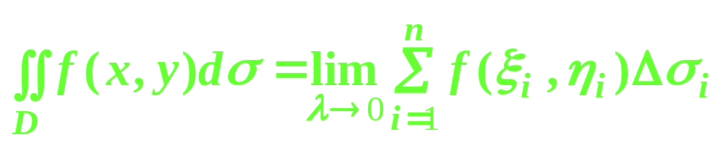
则称 f (x , y) 在 D 上可积 ; 极限值 A 称为 f (x , y)
在 D 上的二重积分 , 记为 , 即
f (x , y) 称为被积函数 ; f (x , y) dσ 称为被积表达式 ;
x , y 称为积分变量 ; D 称为积分区域 ; d σ 称为
面积元素
说明:
(1) 若 f (x , y) 在 D 上可积 , 则积分和的极限
与划分无关

Slide 8
现如果用一组平行于坐标轴的直线划分 D , 则
即 d σ = dxdy
(2)
(3) 二重积分值与积分变量名称无关

Slide 9
(4) 二重积分的几何意义:
(a) 若 f (x , y)  0 , (x , y)  D , 则
表示以 D 为底 , 曲面 z = f (x , y) 为顶的曲顶
柱体的体积
(b) 若 f (x , y)  0 , (x , y)  D , 则
− f (x , y)  0 , (x , y)  D

Slide 10
即 表示由 D 与 z = f (x , y) 所成
曲顶柱体体积的负值
(c) 对于一般的函数 f (x , y) , 表示这
些部分区域上的曲顶柱体体积的代数和 ( xoy
平面上方的取正值 , xoy 平面下方的取负值 )

Slide 11
2º 二重积分的存在性与基本性质
定理 ( 二重积分的存在性 )
若 z = f (x , y) 在有界闭区域 D 上连续 , 则
f (x , y) 在 D 上可积
二重积分的基本性质
(1) 线性运算性质
设 f , g 在 D 上可积 , 则对任意实数 k₁ , k₂ ,
k₁ f + k₂ g 在 D 上也可积 , 且

Slide 12
(2) 区域可加性
设 f 在 D₁ , D₂ 上可积 ( D₁ , D₂ 除边界外无
公共部分 ) , 则 f 在 D = D₁  D₂ 上可积 , 且
(3) 保序性
设 f 在 D 上可积 , 且
f (x , y)  g (x , y) , (x , y)  D , 则

Slide 13
(4) 估值定理
设 f 在 D 上可积 , 且
m  f (x , y)  M , (x , y)  D , 则
(5) 中值定理
设 f 在有界闭区域 D 上连续 , 则存在
( ξ , η )  D 使
证明
由 f 在有界闭区域 D 上连续 , 根据最值定理

Slide 14
存在 ( ξ₁ , η₁ )  D , ( ξ₂ , η₂ )  D 使
存在 ( ξ , η )  D 使

Slide 15
例
估计积分 的值 , 其中
解
先求 在 D 上的最值
⇒ 稳定点 : (0 , 0) , 且 f (0 , 0) = 9
在 上 ,

Slide 16
又 , 所以

